Slide 1

Test-Driven Development (TDD)
TDD
Integrantes: Arthur Almeida, Lucas Soares, Matheus Hins

Slide 2
Introdução
Test-Driven Development (TDD) é uma metodologia ágil que prioriza a criação de testes antes da criação do código;
Tem como objetivo assegurar que todas as partes do código sejam totalmente testadas, assim o código se torna mais confiável e com maior qualidade;
Testagem constante e ciclos de desenvolvimento curtos.

Slide 3
Motivos para Aplicar
Redução de custo a longo prazo - A menor necessidade de retrabalho e a rápida detecção de problemas fazem com que o custo seja reduzido a longo prazo.
Confiança nas mudanças - O conjunto amplo de testes automatizados aumenta a confiança dos desenvolvedores em fazer alterações no código.
Feedback rápido - O ciclo Red, Green, Refactor permite que os desenvolvedores identifiquem e resolvam os erros em pouco tempo.
Qualidade de código - Código modular, simples e estruturado facilita a manutenção e a evolução do software.
Redução de bugs: Com os testes automatizados feitos antes do código, os bugs são capturados e corrigidos com mais facilidade

Slide 4
Principais Práticas
Desenvolvimento orientado a testes: Escrever testes automatizados antes de desenvolver o código funcional, garantindo que o código atenda aos requisitos especificados;
Integração contínua: Integrar e testar o código com frequência para detectar erros rapidamente;
Refatoração: Melhorar continuamente o design do código sem alterar sua funcionalidade, mantendo o código limpo e eficiente;
Pequenas entregas: Entregar pequenas funcionalidade de forma frequente, garantindo que o cliente veja progresso constante;
Propriedade coletiva do código: Todo o código é de propriedade de toda a equipe, permitindo que qualquer desenvolvedor possa modificá-lo;

Slide 5
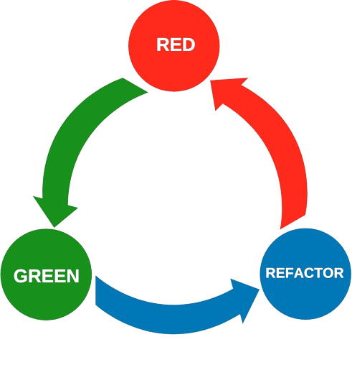
Ciclo
Escrever um teste que falhe
Eliminar redundâncias
Fazer o código funcionar

Slide 6
Conclusão
Em síntese, o TDD proporciona uma abordagem disciplinada para o desenvolvimento de software, concentrada na criação de testes automatizados antes da implementação do código. Assim, a qualidade, a robustez e a manutenibilidade do código são melhoradas significamente.

Slide 7
Referências Bibliográficas
https://www.devmedia.com.br/test-driven-development-tdd-simples-e-pratico/18533
https://www.treinaweb.com.br/blog/afinal-o-que-e-tdd
https://dev.to/womakerscode/o-que-e-tdd-4b5f

